Slide 1

NÁZEV: VY_32_INOVACE_12_MATEMATIKA
NÁZEV ŠKOLY: ZÁKLADNÍ A MATEŘSKÁ ŠKOLA BŘEZNO
AUTOR: MGR.HOFMANOVÁ MARCELA
TEMA: Počítání s 10
ČÍSLO PROJEKTU: CZ.1.07/1.4.00/21.0360

Slide 2
Anotace
Výukový program pro žáky 1. ročníku na 1. stupni ZŠ.
Téma: Sčítání s desítkou do 20
Možnost využití: interaktivní tabule, pracovní list.

Slide 3
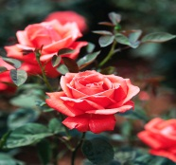
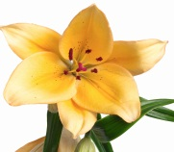
Květinářka vázala slavnostní kytici.
Uvázala do ní 10 a 7
Kolik květin svázala květinářka celkem?
Z:
V:
O:

Slide 4
Řešení:
10 + 7 = 17

Slide 5
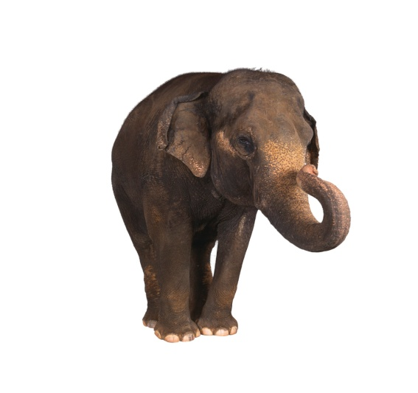
Procvičujeme sčítání s desítkou:
10 + 7 =
10 + 9 =
10 + 2 =
10 + 5 =
10 + 8 =
10 + 1 =
10 + 4 =
10 + 6 =
10 + 10 =
10 + 3 =

Slide 6
Řešení:
10 + 7 = 17
10 + 9 = 19
10 + 2 = 12
10 + 5 = 15
10 + 8 = 18
10 + 1 = 11
10 + 4 = 14
10 + 6 = 16
10 + 10 = 20
10 + 3 = 13

Slide 7


